Slide 1
Сельскохозяйственные кооперативы

Slide 2
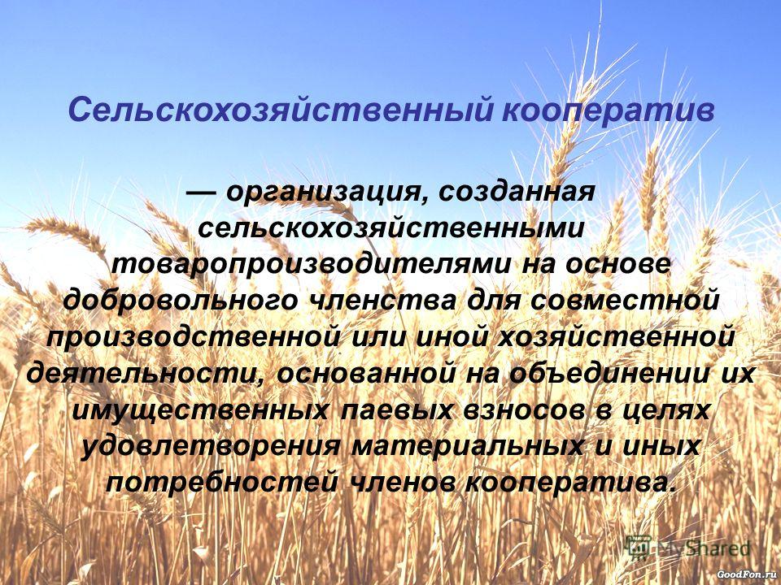
Понятие

Slide 3
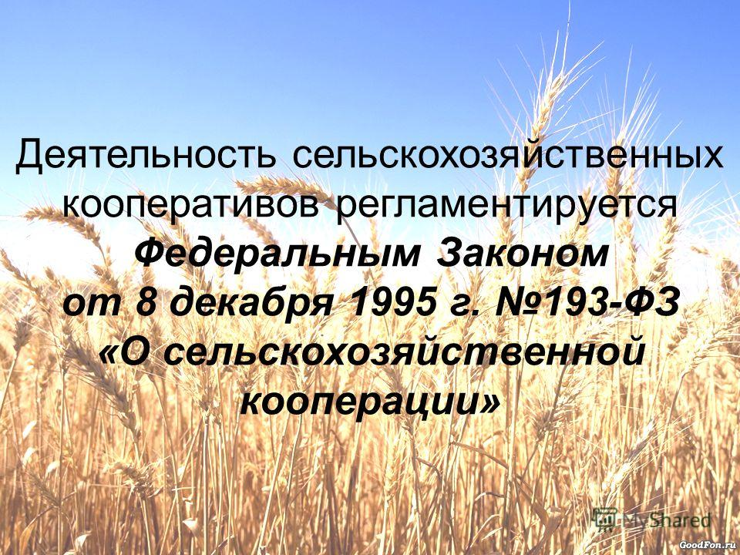

Slide 4
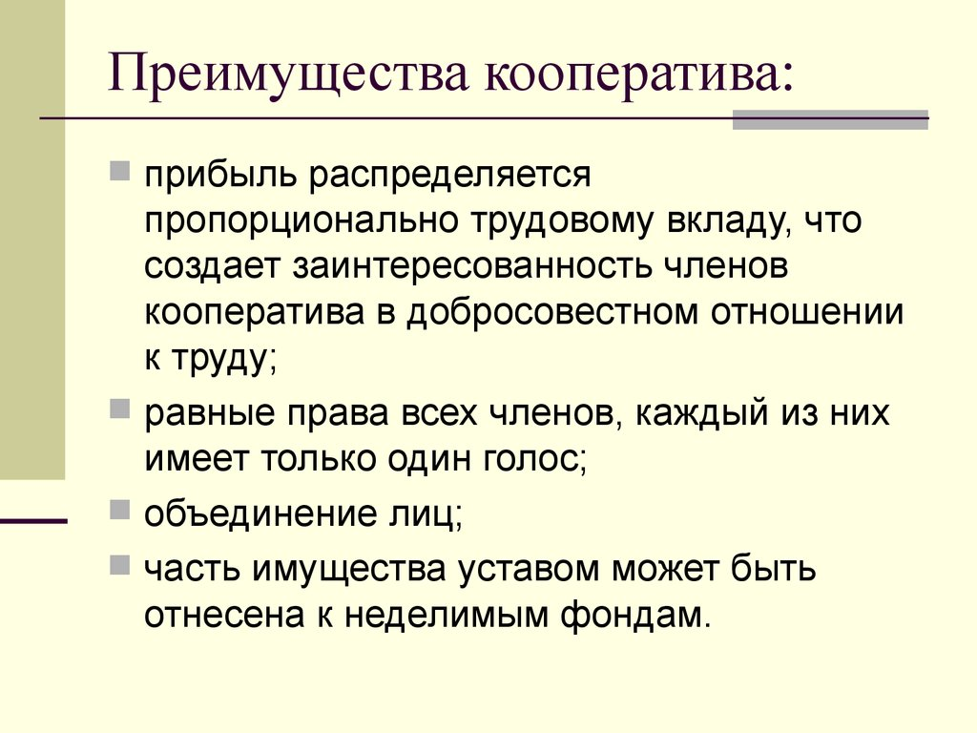

Slide 5
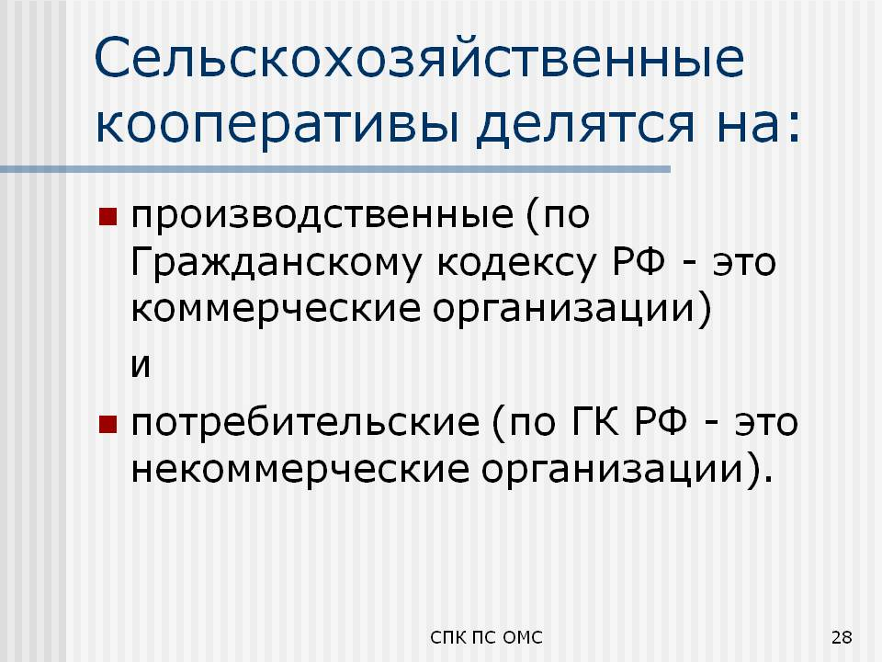

Slide 6
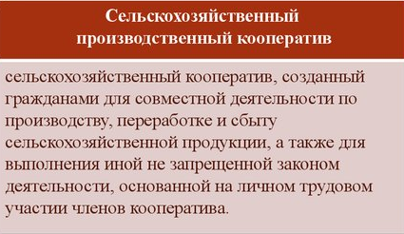

Slide 7
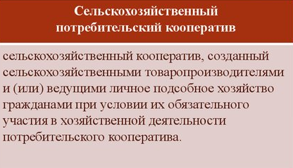

Slide 8
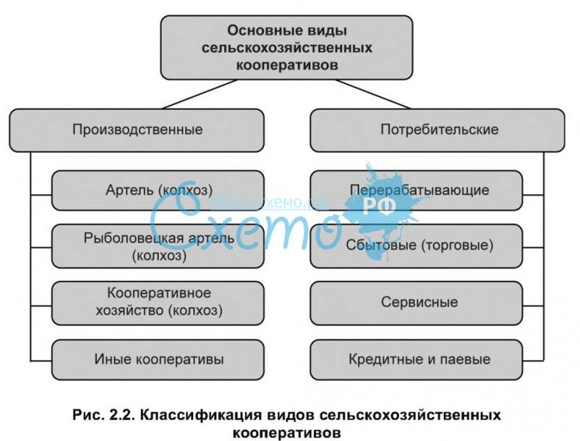

Slide 9
Сельскохозяйственные потребительские кооперативы
--перерабатывающие - потребительские кооперативы, занимающиеся переработкой сельскохозяйственной продукции (производство мясных, рыбных и молочных продуктов, пиломатериалов и других);
сбытовые (торговые) - осуществляют продажу продукции, а также ее хранение, сортировку, сушку, мойку, расфасовку, упаковку и транспортировку;
обслуживающие - осуществляют механизированные, агрохимические, мелиоративные, транспортные, ремонтные, строительные работы, а также услуги по страхованию (страховые кооперативы), научно-производственному, правовому и финансовому консультированию, электрификации и другие работы и услуги;
снабженческие – образуются в целях закупки и продажи средств производства, удобрений, известковых материалов, кормов, нефтепродуктов, оборудования, запасных частей, пестицидов, гербицидов и других химикатов, а также в целях закупки любых других товаров, необходимых для производства сельскохозяйственной продукции; тестирования и контроля качества закупаемой продукции; поставки семян, молодняка скота и птицы;
растениеводческие, животноводческие - образуются для оказания комплекса услуг по производству, переработке и сбыту продукции растениеводства и животноводства.

Slide 10
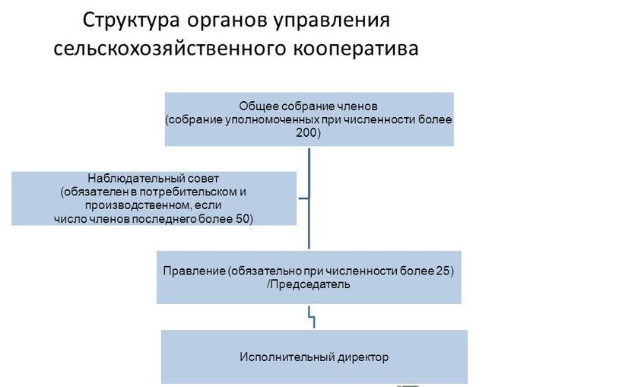

Slide 11
Этапы создания кооператива:
- формирование инициативной группы и работа с потенциальными членами кооператива;
- подготовка технико-экономического обоснования;
- подготовка и проведение общего организационного собрания членов кооператива;
-утверждение устава кооператива;
- избирание органов управления кооперативом

Slide 12
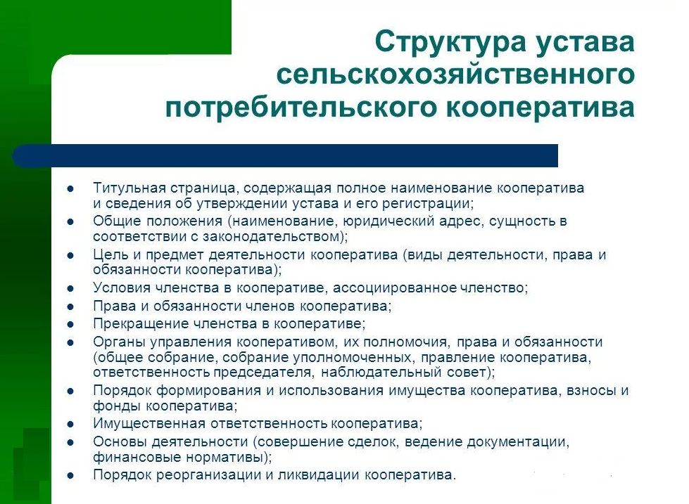

Slide 13
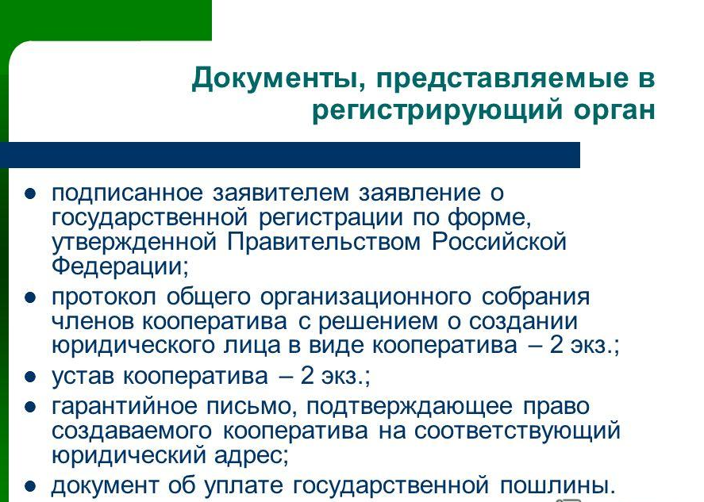

Slide 14
